Slide 1
Роль наставника в системе воспитательной работы с воспитанником
КГБУ «Центр содействия развитию
семейных форм устройства «Эчган»
Подготовила:
Социальный педагог
Тарасенко Татьяна Валерьевна

Slide 2
Анализ современной ситуации показывает, что воспитанники организаций для детей-сирот и детей, оставшихся без попечения родителей, как никакие другие категории детей, оказавшихся в трудной жизненной ситуации, склонны к отклоняющемуся поведению – это злоупотребление ПАВ, бродяжничество, хулиганство и другие девиации.

Slide 3
К сожалению, многие организации для детей-сирот работают с кризисными ситуациями, когда ребенок уже устойчиво придерживается девиантных форм поведения, и требуется большая коррекционная работа для их преодоления, которая не всегда оказывается эффективной.
Наряду с устоявшимися формами профилактики, такими как:
беседы, встречи, тренинги личностного развития, занятия по интересам,
можно и обратиться к инновационным формам и средствам профилактической работы.

Slide 4
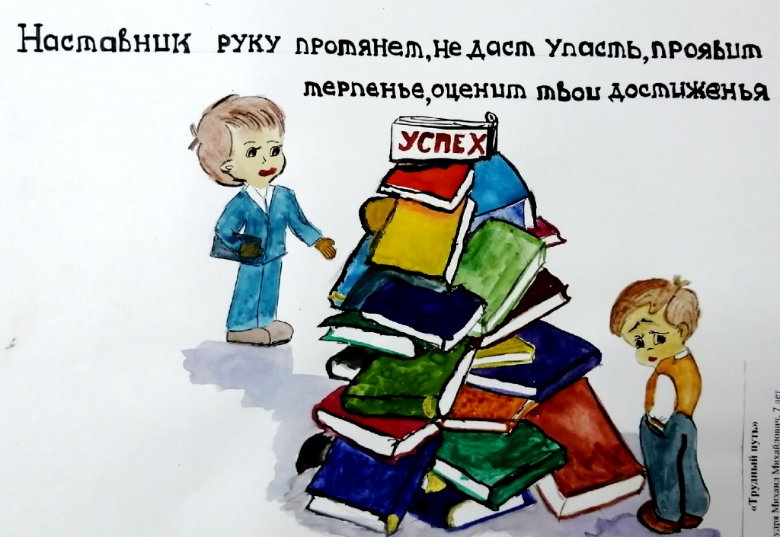
Наставничество

Slide 5
Наставничество – понятие не новое для педагогической практики, хотя и несколько забытое.
В последние годы наставничество становится все более популярным и востребованным в теории и практике развития и обучения персонала в бизнес-структурах. В то же время в отечественной психолого-педагогической науке и практике накоплен большой опыт взаимодействия воспитателей и воспитанников, обучающих и учеников.
В толковых словарях русского языка понятие «наставник» определяется как «учитель, руководитель», однако наставничество гораздо более широкое понятие, подразумевающее не только профессиональную деятельность по обучению или руководству

Slide 6
Наставниками можно назвать и ответственных родителей, строящих доверительные отношения с детьми, организующих совместную деятельность, в ходе которой происходит развитие и становление личности ребенка, и опытных руководителей или сотрудников различных учреждений, которые поддерживают новичка в период его адаптации к новой профессии, и спортивных тренеров, и театральных режиссеров, и наставников на рабочих местах.

Slide 7
Самое важное, без чего не может быть наставничества – это доверительные отношения, возникающие в процессе общения. Наставник не дает оценку, не судит, но оказывает всестороннюю поддержку и является проводником на пути личностного роста воспитанника. Наставник помогает ребенку поверить в себя и развить уверенность в собственных силах, способствует созданию условий, при которых появляется возможность лучше узнать себя, осознать цели жизни и научиться брать на себя ответственность за их осуществление.
Таким образом, можно сказать, что наставничество - это поддержка и помощь, оказываемая подросткам с целью максимального развития их способностей, умений, направленная на развитие и улучшение личности, а также способствующая профессиональному самоопределению.

Slide 8
Каковы же задачи наставничества в организациях для детей-сирот?
смягчение ситуации депривации воспитанников:
появление мудрого друга, который становится посредником между воспитанником и окружающим миром;
способствует восстановлению утраченных связей и гармонизации отношений;
выявление сильных сторон воспитанника и оказание поддержки в их развитии;
развитие умений и навыков, формирование ценностей, необходимых для успешной социализации;
развитие рефлексивной практики с целью обеспечения процесса самовоспитания.

Slide 9


В зависимости от обстоятельств и задач наставничества можно говорить о разных его формах.
В процессе работы сложилось понятие дружеское наставничество, когда близкий человек, друг, может дать дружеский совет по поводу того или иного обстоятельства. Эта форма наставничества подразумевает наличие молодого наставника, почти сверстника, например, студента-волонтера.
Наставничество в жизни - форма, требующая более опытного наставника, умудренного жизнью взрослого, способного оказать помощь в решении серьезных проблем воспитанника, чаще всего, эта форма используется для сопровождения выпускников организаций для детей-сирот.

Slide 10
Наставничество (менторство) – обучение посредством предоставления в разных видах обучаемому модели действий и их корректировки посредством обратной связи. В английском языке наставника называют ментором (mentor), подопечного — менти (mentee), а процесс наставничества — менторингом (mentoring или mentorship).
Ментором может стать любой, у кого есть личный опыт и желание помогать другим. Менторы не берут денег за работу. Они помогают подопечным, чтобы получить новый опыт, поделиться экспертизой и развить свои компетенции.

Slide 11
«С наставником можно за полгода научиться большему, чем без него за всю жизнь! И научиться именно тому, что нужно для достижения успеха…»

